Slide 1
Workshop de carieră
15.01.2021

Slide 2
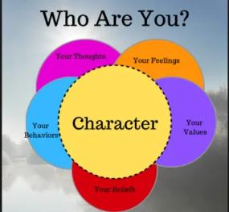
Cine ești tu?

Slide 3
Identifică cine ești
DIMENSIUNILE AUTOEVALUĂRII
EXPERIENȚĂ
ȘI TALENTE
ATITUDINI
MEDIU
DE LUCRU
VALORI
MOTIVAȚII
ȘI INTERESE

Slide 4
DIMENSIUNILE AUTOEVALUĂRII
EXPERIENȚĂ
ȘI TALENTE
VALORI
MOTIVAȚII
ȘI INTERESE
MEDIU
DE LUCRU
ATITUDINE
Scrie o
autobiografie
pe scurt
Descoperă valorile și misiunea
Identifică prioritățile de lucru:
Dezvoltare personală
Siguranță
Carieră
Creativitate
Mediu plăcut
Descrie mediul de lucru ideal
Încearcă să faci testul de autoevaluare

Slide 5
Competențele
AUTOEVALUARE PENTRU DEFINIREA OBIECTIVELOR DE CARIERĂ

Slide 6
Competențele
MOTIVAȚII
PASIUNI
INTERESE
Energia, benzina care te determină să faci ceea ce faci
Lucrurile care-ți plac și-ți fac bine
Industria în care ți-ar plăcea să lucrezi
MODUL ÎN CARE MUNCEȘTI
MEDIUL DE LUCRU
VALORI
Motivul pentru care faci ceea ce faci
Tipul de relație de muncă pe care ți-o dorești
Caracteristici fizice și umane care fac un profil profesional identic foarte diferit
STIL PERSONAL
PUNCTE FORTE
Felul în care faci lucrurile
Ce te face să excelezi, să-ți depășești limitele

Slide 7
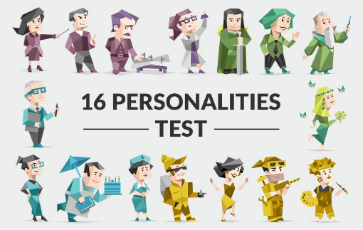
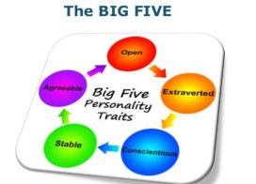
TEST ONLINE DE AUTOEVALUARE
Identificare interese ocupaționale
Gr8 Full Spectrum

Slide 8
Identifică cine ești
THE DO-er
THE THINK-er
THE CREAT-or
THE HELP-er
THE PERSUAD-er
THE ORGANIZ-er

Slide 9
CUM SĂ-ȚI ALEGI CARIERA?

Slide 10
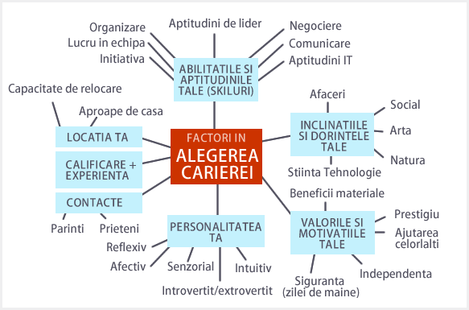
Procesul de luare a deciziei
Luarea unei decizii și alegerea dintre mai multe alternative poate fi foarte dificilă încât uneori preferăm să lăsăm „responsabilitatea” alegerii la voia întâmplării.
75% dintre elevi
aleg studiile superioare
prin excludere!

Slide 11
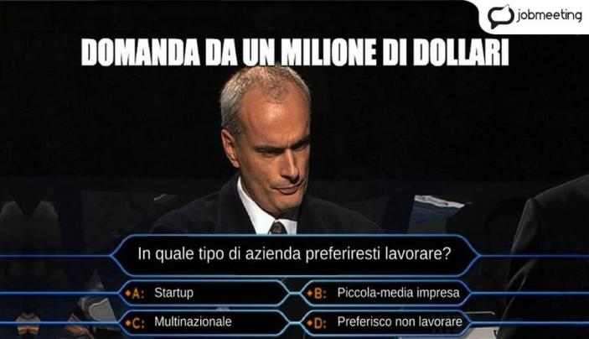
PROCESUL DE LUARE A DECIZIEI
ÎNTREBAREA DE UN MILION DE DOLARI
ÎN CE TIP DE COMPANIE ȚI-AR PLĂCEA SĂ LUCREZI?
Startup
Companie de dimensiune medie
Multinațională
Prefer să nu lucrez
https://www.jobmeeting.it/blog/andrea-angella/lavorare-in-una-startup-in-una-multinazionale-o-in-una-piccola-o-media-impresa-28038676

Slide 12
Alegerea studiilor superioare
Alegerea locului de muncă
POZIȚIA GEOGRAFICĂ
POZIȚIA GEOGRAFICĂ
Apropierea sediului universității de casa / locația din orașul în care ai dori să locuiești
Apropierea locului de muncă de casa / locația din orașul în care ai dori să locuiești
CONSIDERENTE FINANCIARE
PACHETUL FINANCIAR
Costul studiilor
Oferta financiară
TEMATICA CURSURILOR
ARII DE INTERES
Materia studiată
Locul de muncă dorit
CALITATEA SERVICIILOR
BENEFICIILE OFERITE
Numărul de membri, administrație, birouri de plasament, evenimente și activități internaționale
Beneficiile oferite pe lângă salariu
MODALITATEA DE ACCES
MODALITATEA DE ACCES
Probele de admitere
Procesul de selecție și recrutare

Slide 13
STRATEGII DE CĂUTARE ACTIVĂ
A LOCURILOR DE MUNCĂ

Slide 14
JOB HUNTING

Slide 15
CĂUTAREA UNUI LOC DE MUNCĂ ESTE UN JOB ÎN SINE
Setează-ți perioada de căutare
Construiește-ți agenda
Alege-ți instrumentele
Organizează-ți informațiile

Slide 16
JOB HUNTING
Identificați 10-15 companii în care doriți să lucrați.
Colectați informații despre angajator (nu doar online) pentru a înțelege cum puteți contribui la nevoile acestora.
Dezvoltați-vă brandul personal și personalizați-vă instrumentele pentru aplicații.
Utilizați Linkedin pentru a vedea cine vă poate pune în legătură cu compania respectivă.

Slide 17
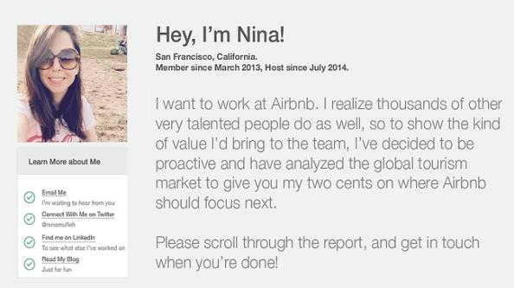
JOB HUNTING
«CAZUL NINA»

Slide 18
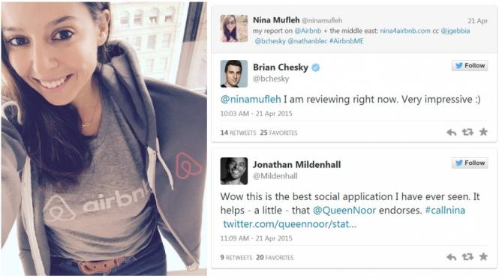
JOB HUNTING
«CAZUL NINA»

Slide 19
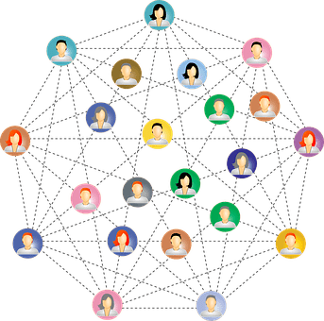
JOB HUNTING
IMPORTANȚA CONECTIVITĂȚII

Slide 20
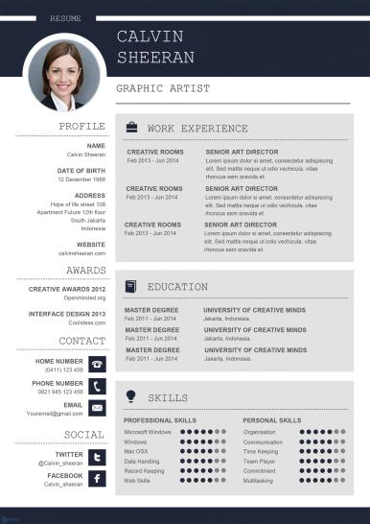
JOB HUNTING
POȚI GĂSI UN LOC DE MUNCĂ PRIN...
CV 5%

Slide 21
JOB HUNTING
POȚI GĂSI UN LOC DE MUNCĂ PRIN...
Intermediari 10-20%

Slide 22
JOB HUNTING
POȚI GĂSI UN LOC DE MUNCĂ PRIN...
CONTACTE 75%

Slide 23
CUM ÎȚI REDACTEZI UN CV DE SUCCES

Slide 24
PROCESUL DE CĂUTARE A UNUI LOC DE MUNCĂ
KITUL CANDIDATULUI
Scrisoare de intenție
CV-ul
Căutarea informațiilor
Internetul
Video CV-ul
Auto-promovarea

Slide 25
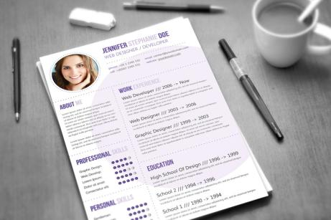
CV-UL
CV-ul TREBUIE ADAPTAT:
la funcția pe care trebuie să o îndeplinească candidatul
la cerințele postului solicitat
la tipul de companie vizată

Slide 26
FORMATUL EUROPEAN
COMISIA EUROPEANĂ ne recomandă utilizarea acestui format de CV dezvoltat de CEDEFOP

Slide 27
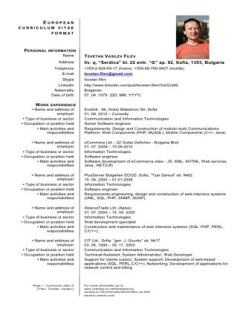
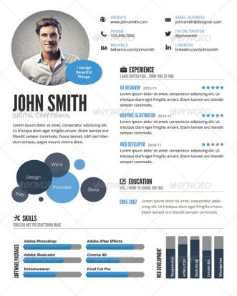
CV EUROPASS VS INFOGRAFIC

Slide 28
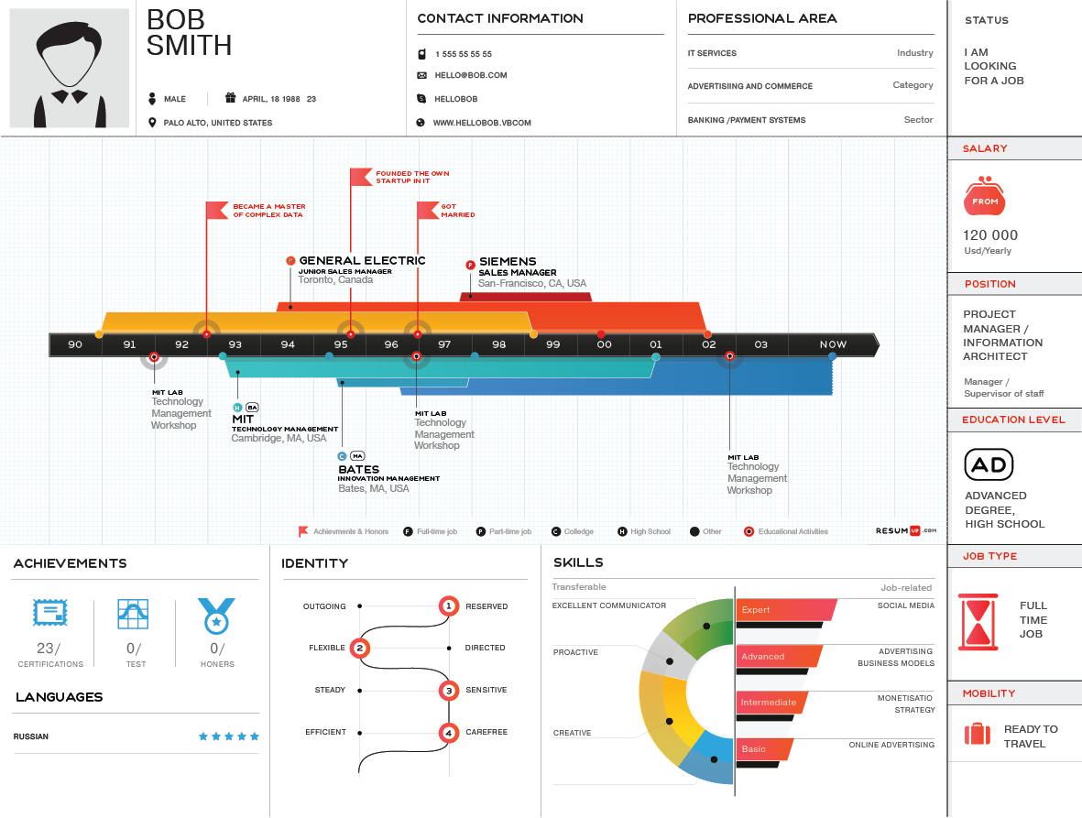

Slide 29
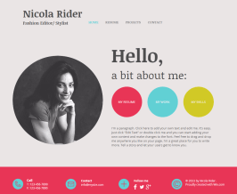
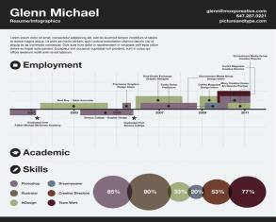
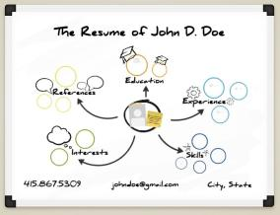
CANDIDATURA «OUT OF THE BOX»

Slide 30
CUM SĂ ALEGI FOTOGRAFIA
FORMAT
CONTEXT NEUTRU
ȚINUTĂ BUSINESS/CASUAL
ZÂMBET

Slide 31
VIDEO CV-UL
TIPS & TRICKS:
ÎNREGISTRARE ÎN HD
CONTROLEAZĂ LUMINA
PREGĂTEȘTE-TE ȘI PENTRU REPETAREA UNUI TEXT SCURT
NU DEPĂȘI 2 MINUTE DE VIDEO
ATENȚIE LA LIMBAJUL CORPULUI
VERIFICĂ CALITATEA ȘI COMPATIBILITATEA VIDEO

Slide 32
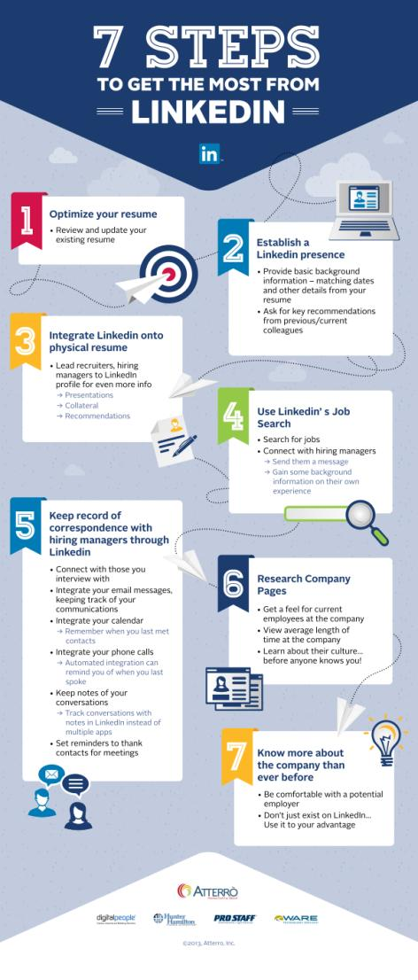
LINKEDIN

Slide 33
TIPS LINKEDIN
PERSONALIZEAZĂ-ȚI TITLUL JOBULUI
COMPLETEAZĂ INFORMAȚIILE DIN PROFIL
FOLOSEȘTE CUVINTE CHEIE ÎN REZUMATUL DE CARIERĂ
AI GRIJĂ LA IMAGINILE FOLOSITE (FOTO PROFIL ȘI FOTO BACKGROUND)
ÎNSCRIE-TE ÎN GRUPURI
URMĂREȘTE PAGINILE DE COMPANIE
CANDIDEAZĂ PENTRU POZIȚIILE CARE TE INTERESEAZĂ DIRECT CU PROFILUL DE LINKEDIN

Slide 35
BRAND PERSONAL
PERSONAL BRANDING

Slide 37
BRAND PERSONAL
APLICĂ STRATEGIILE DE MARKETING
PRODUSUL
Ce oferi
PREȚ
Raportul calitate/preț
PROMOVARE
Cum comunici
DISTRIBUȚIE
Prezența ta

Slide 38
BRAND PERSONAL

Slide 39
CUM ÎȚI FACI CV-UL SĂ STRĂLUCEASCĂ
STRUCTURA
Obiectivul Europass este clar: promovarea mobilității în carieră pentru oamenii din țările UE, creând standarde comune atunci când vine vorba de căutarea de locuri de muncă. Datorită Europass, solicitanții își pot afișa abilitățile și calificările într-un mod clar și transparent tuturor recrutorilor europeni.
Informatii personale;
Cursuri și certificări;
Experiența profesională;
Evidențiați abilitățile lingvistice și IT;
Partajați ceva special (hobby-uri, interese voluntariat);
Adăugați declarația de confidențialitate:
Prin prezenta vă autorizez să utilizați și să prelucrați datele mele personale.
Adăugați-vă conturile pe rețelele sociale (de exemplu, profilul de LinkedIn, blogul etc.).
Indicați că dețineți permis de conducere cu o categorie conexă pentru pozițiile care necesită o formă specifică de transport.
CV EUROPASS
Puteți utiliza documentele Europass în 34 de țări europene.
Modelul CV și alte documente Europass vă vor permite să vă completați profilul în detalii exhaustive - experiență profesională, pregătire academică, voluntariat - puteți adăuga chiar și documente suplimentare care vă consolidează profilul.
Asigurați-vă că ați enumerat experiența de muncă într-o ordine anti-cronologică (cea mai recentă până la cea mai veche).
Europass are un standard rigid
ca structură, ceea ce-l face foarte impersonal, iar obiectivul dumneavoastră este de a atrage atenția recrutorului prin personalitate și creativitate.
În acest caz, este indicat să folosiți CV-ul personalizat.
Descrieți-vă abilitățile cu exemple practice (de exemplu, o abilitate de construire a echipei ar putea fi instruirea unui grup tânăr de sportivi).
Rețineți că primul sfert al CV-ului va fi primul lucru pe care îl văd cititorii la deschiderea CV-ului. Asigurați-vă că este plin cu cuvinte cheie pe care angajatorii vor dori să le vadă, pentru a le atrage instantaneu atenția.
Ajutați recrutorii să găsească informațiile de care au nevoie.
Nu uitați să vă vindeți - aveți doar câteva secunde pentru a vă transmite mesajul, așa că scrieți un paragraf persuasiv care să le spună oamenilor de ce ar trebui să vă angajeze - nu vă fie frică să vă lăudați și să vă adaptați profilul la locurile de muncă dorite.
CONȚINUT
Verificați de două ori informațiile personale (în special telefonul și e-mailul) și fiți siguri că nu există erori de dactilografiere sau de ortografie.
Solicitați o a doua persoană să verifice informațiile!
LAYOUT
CV-ul nu trebuie să depășească două pagini;
Folosiți un font profesional și ușor de citit;
Puteți selecta stiluri de fonturi diferite pentru numele și secțiunile CV-ului;
Indicați numele, prenumele și data în denumirea fișierului:
Trimiteți CV-ul în format pdf.
Fiți sinceri!

Slide 40
CUSTOMIZAREA CV-ULUI
Crează-ți mai multe versiuni ale CV-ului tău!
Asigură-te că motivația ta este foarte clară atunci când aplici!
În loc să-ți creezi aplicațiile pentru joburi generice, ești mult mai bine să personalizezi CV-ul și scrisoarea de intenție pentru fiecare job pe care îl soliciți:
- evidențiază-ți experiența de muncă într-un mod care are sens pentru noul rol.
AR TREBUI INCLUSĂ O FOTOGRAFIE ÎN CV?
Îmbrăcați-vă în funcție de rolul / cultura companiei - dacă solicitați să lucrați în bancă, îmbrăcați-vă corespunzător. Pentru alte roluri, casual business poate fi o potrivire mai bună sau chiar uniforma tipică a profesiei (de exemplu, jacheta bucătarului).
Luați în considerare angajarea unui fotograf profesionist - rezultatele vorbesc de la sine și nu este atât de scump pe cât ați putea crede.
Potriviți-vă fotografia CV-ului cu fotografia profilului de LinkedIn - angajatorii care se uită la CV-ul dumneavoastră și apoi vă căută pe LinkedIn vă vor recunoaște rapid „brandul personal”.
În jurul fotografiilor din CV există o mulțime de confuzii. Pentru unii, introducerea unei fotografii în CV pare complet străină; pentru alții, este o practică standard.
Toate fotografiile ar trebui să fie o fotografie adecvată, profesională, de înaltă calitate, recentă.
Nu folosiți o imagine selfie - îmi pare rău, dar camera telefonului nu este instrumentul potrivit pentru o poză de acest gen. Un selfie le poate transmite angajatorilor că nu sunteți dispuși la eforturi suplimentare.
Nu distrageți atenția - nu doriți ca recrutorii să se concentreze pe aspectul dumneavoastră, ci pe abilități și experiență. Fără declarații de modă, coafuri nebune sau experimente de machiaj, ochelari de soare.
Nu vă supradimensionați fotografia - puteți părea grozav, dar nu doriți să ocupați spațiul prețios de care aveți nevoie pentru conținutul CV-ului. O fotografie mică, de dimensiunea celei de pașaport, în colțul din dreapta sau stânga sus al CV-ului, va fi suficientă.
Identifică și utilizează cuvinte cheie din descrierea postului - acest lucru este important deoarece este principalul mod în care recrutorii selectează candidații pe baza unui proces de screening.
Nu folosiți o fotografie în următoarele țări:
UK, Irlanda, USA, Australia, Canada
Motivele pentru care nu trebuie să puneți o poză în CV în aceste țări sunt simple: legi stricte împotriva discriminării și legislația muncii. Companiile trebuie să poată dovedi că procesele lor de angajare sunt non-discriminatorii în funcție de rasă, sex, vârstă, aspect etc.

Slide 41
Mulțumesc!
corina@dare.com.ro

